Slide 1
Najam vozila HALIKARNAS

Slide 2
Sadržaj
Opis zadatka
Pregled zahtjeva
Korišteni alati i tehnologije
Arhitektura
Organizacija rada
Iskustva

Slide 3
Opis zadatka
Iznajmljivanje vozila privatnim i poslovnim korisnicima
3 kategorije vozila (niža, srednja i visoka)
Iznajmljivanje isključivo putem interneta, registriranim korisnicima
Najmanje trajanje najma vozila 3 je dana
Postoji predviđeno vrijeme za preuzimanje i vraćanje vozila
Posebne usluge poduzeća – dodatno se naplaćuju

Slide 4
Praktična primjena postupaka oblikovanja programske podrške
Poboljšanje vještina potrebnih za uspješnu implementaciju zadatka
Godišnje 580 milijuna ljudi koristi usluge iznajmljivanja vozila
Očekuje se porast
Rent-a-car

Slide 5

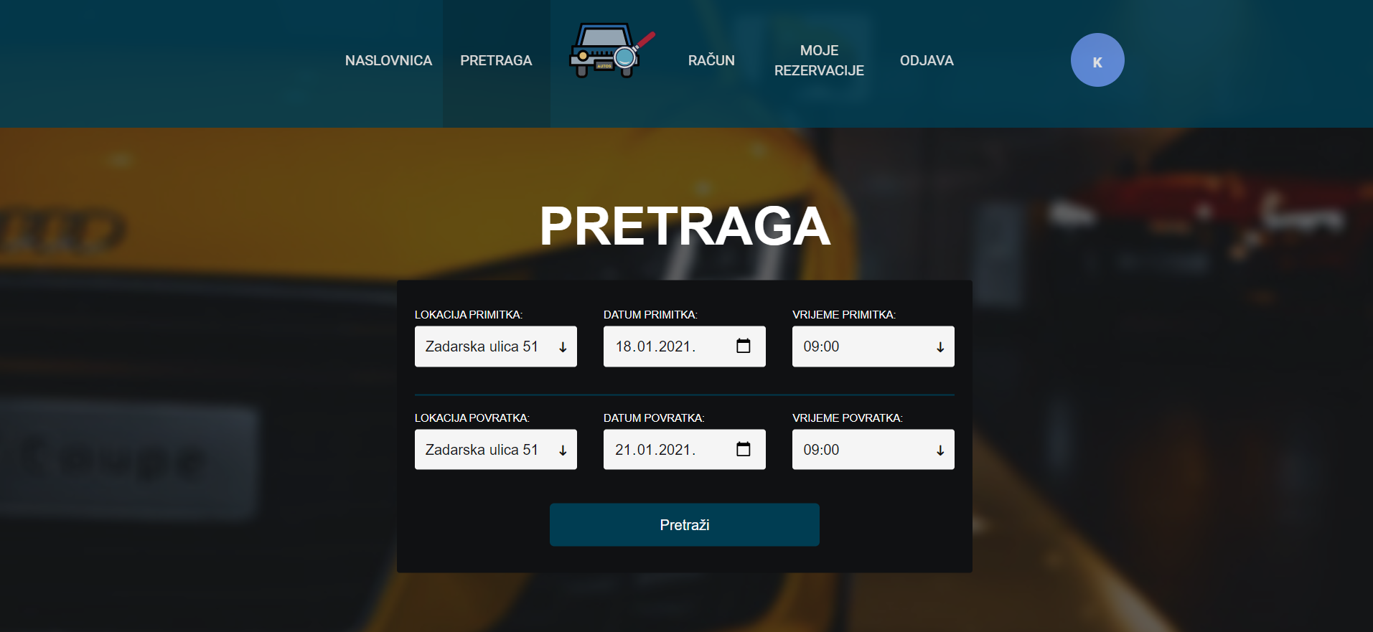

Slide 6
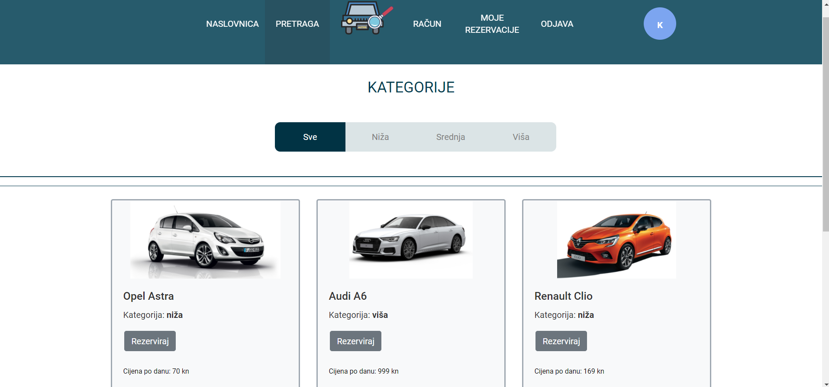
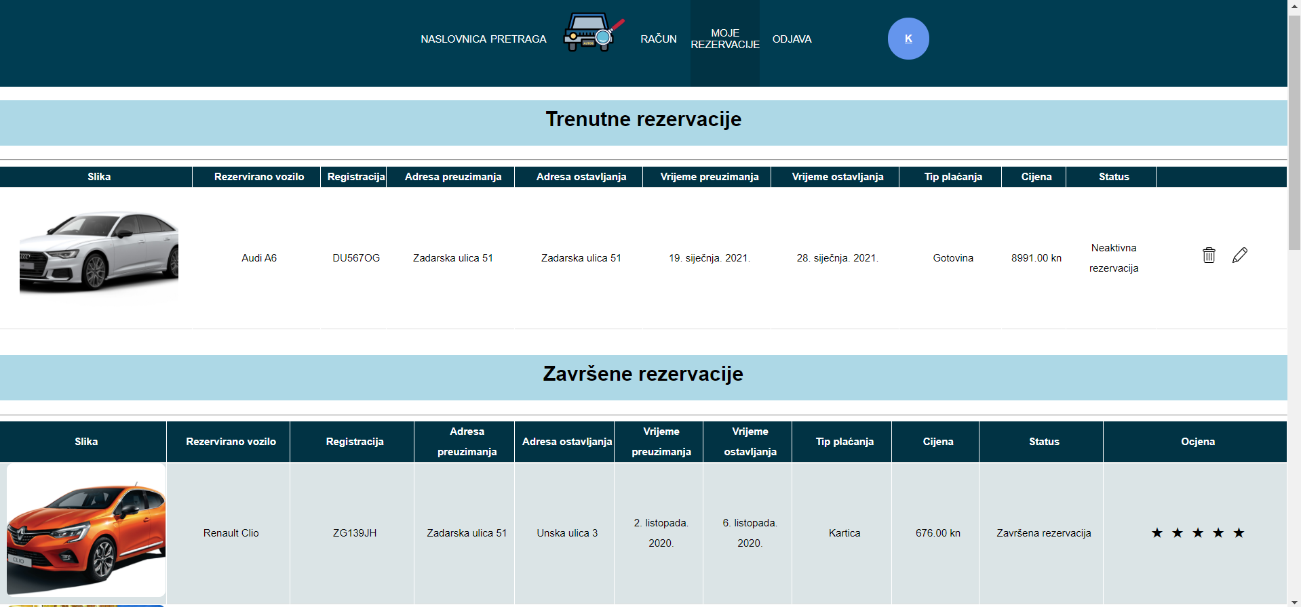

Slide 7
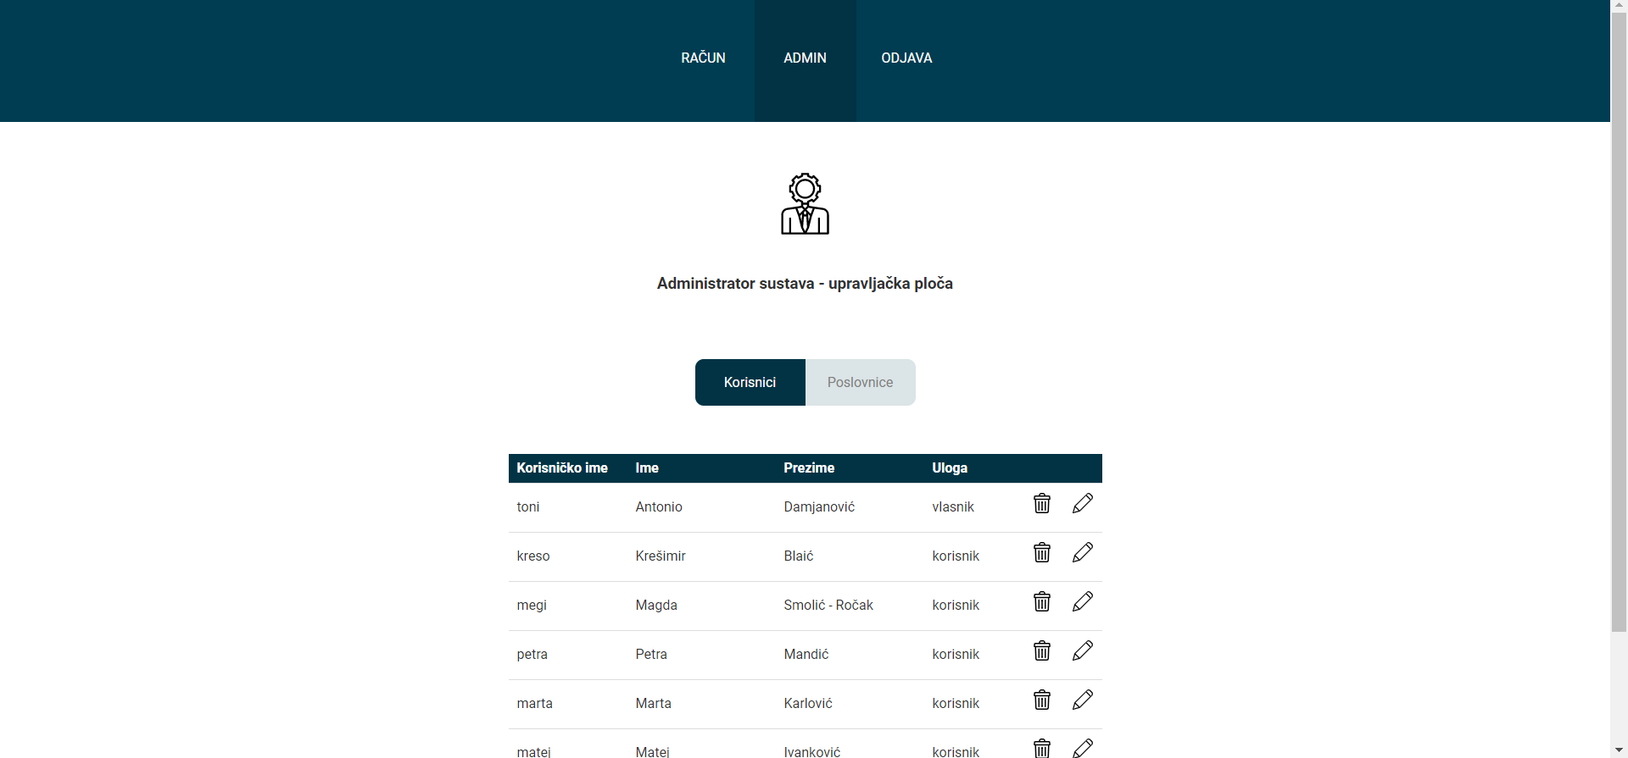

Slide 8
Pregled zahtjeva
Neprijavljeni korisnik – pregled raspoloživih vozila, izrada korisničkog računa
Korisnik – odabir vozila i odabir mjesta i vremena preuzimanja
Administrator – brisanje korisničkih računa, određivanje vlasnika sustava
Vlasnik sustava – pregled svih vozila, dodavanje novih vozila
Baza podataka – pohrana podataka o korisnicima, vlasnicima sustava i vozilima

Slide 9
Točnost i pouzdanost informacija
Unos neispravnih podataka ne smije narušiti sustav
Odgovor na svaki upit kraći od 1 sekunde

Slide 10
Korišteni alati i tehnologije
Microsoft Teams, WhatsApp
Astah UML
Git, Gitlab
Backend – Express.js, Node.js, Postgres
Frontend – Visual Studio Code, Javascript, CSS, HTML
DigitalOcean

Slide 11
Arhitektura sustava
Možemo razdvojiti na dvije cjeline:
Web aplikacija – web preglednik i web poslužitelj
Baza podataka
Web Preglednik – grafički prikaz implementacije aplikacije
Web poslužitelj – komunikacija i obrada zahtjeva između korisnika i aplikacije
Izabrana arhitektura sustava temeljena na MVC modelu
Relacijska baza podataka

Slide 12
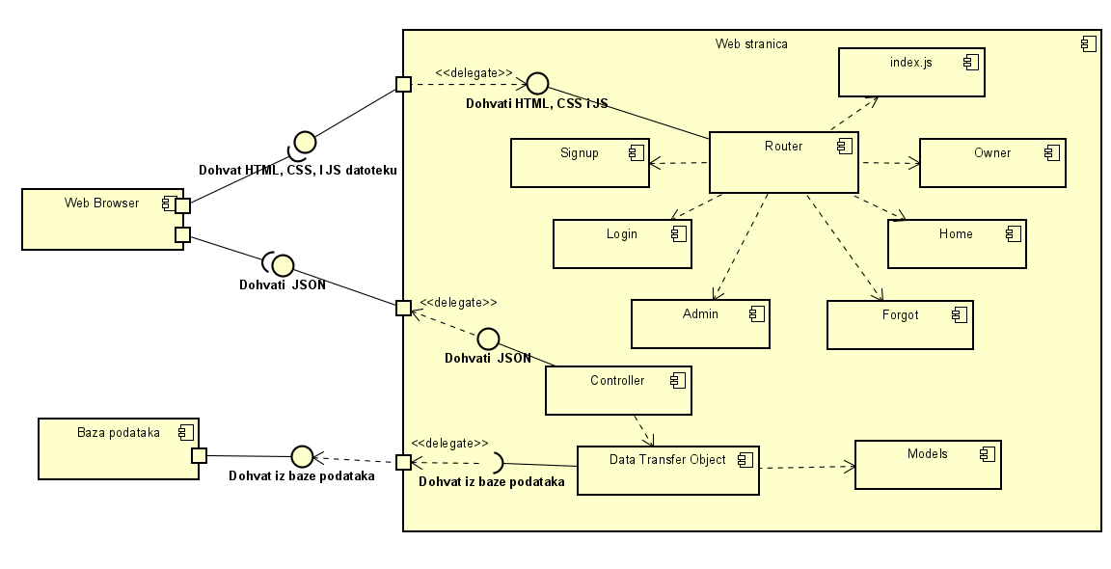

Slide 13
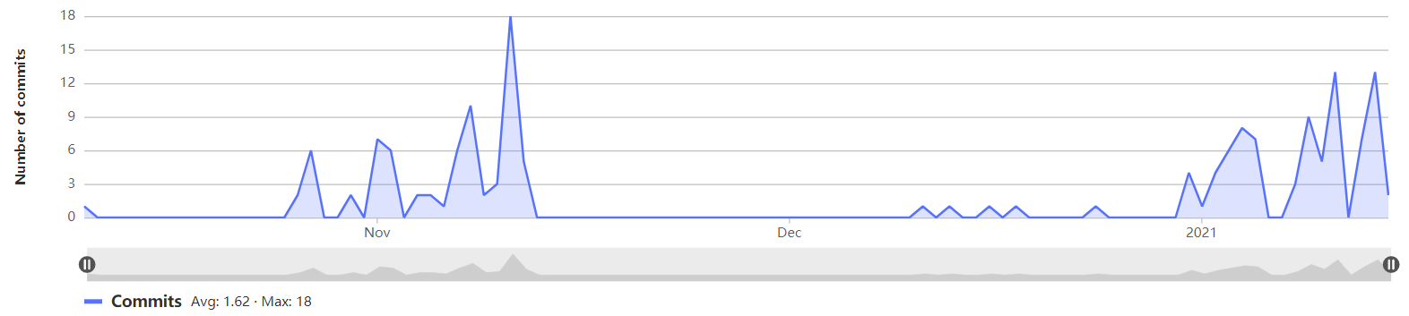
Organizacija rada
Rad na dokumentaciji – svi
5 developera
2 testera

Slide 14
Naučene lekcije
Vrijednost komunikacije i timskog rada
Upoznavanje s korištenim alatima

Slide 15
Članovi
Josip Hrvatić - Josip.Hrvatic@fer.hr
Magda Smolić-Ročak -
Magda.Smolic-Rocak@fer.hr
Krešimir Blaić - Kresimir.Blaic@fer.hr
Antonio Damjanović - Antonio.Damjanovic@fer.hr
Tomo Ratko - Tomo.Ratko@fer.hr
Dominik Sekula - Dominik.Sekula@fer.hr
Matija Huđin - Matija.Hudin@fer.hr

